Slide 1
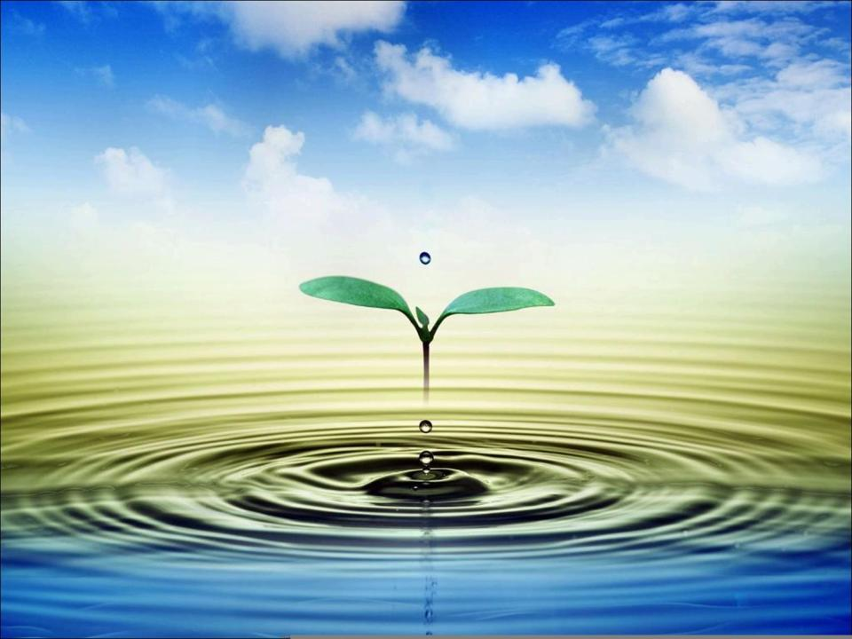
Живая и неживая
природа
Выполнила
Абрашина Лариса Викторовна
учитель начальных классов
МБОУ СОШ №30

Slide 2
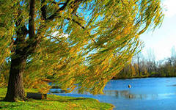
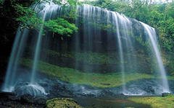
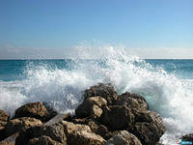
Есть на земле огромный дом
Под крышей голубой,
Живут в нем солнце, дождь и гром,
Лес и морской прибой.
Живут в нем птицы и цветы,
Веселый звон ручья.
Живешь в том светлом доме ты
И все твои друзья.
Куда б дороги не вели,
Всегда ты будешь в нем.
Природою родной земли
Зовется этот дом.

Slide 3
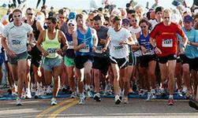
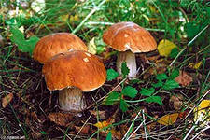
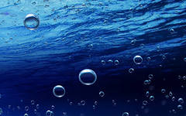
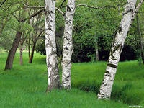
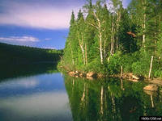
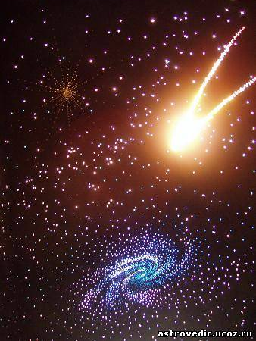
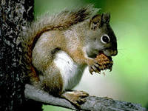
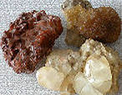
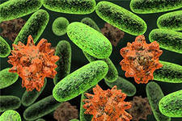
грибы
человек
воздух, вода
природа
луна, звезды,
солнце
растения
полезные
ископаемые
микроорганизмы
животные

Slide 4
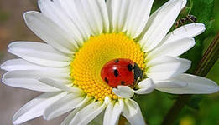
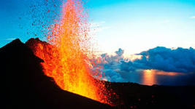
Живая и неживая природа
Живая природа - это все, что растет, дышит, питается, развивается
Неживая природа - это все то, что не дышит, не растет, не развивается. Это все, что нас окружает - звезды, луна, планеты, солнце, горы, вода, камни, воздух

Slide 5
Признаки живой и неживой природы
Живая природа
Неживая
природа
Рождается
Дышит
Питается
Растёт
Размножается
Умирает
Не рождается
Не дышит
Не питается
Не растёт
Не размножается
Не умирает

Slide 6
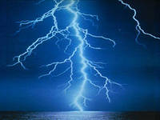
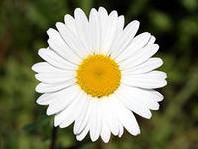
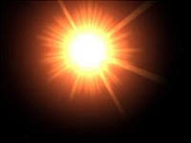
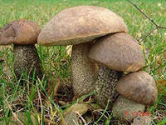
Отгадай загадки
Раскаленная стрела
Ель свалила у села.
Стоят в поле сестрички,
Желтый глазок,
Белые реснички.
Ну-ка, кто из вас ответит:
Не огонь, а больно жжет,
Не фонарь, а ярко светит,
И не пекарь, а печет.
Под сосною у дорожки
Кто стоит среди травы?
Ножка есть, но нет сапожек,
Шляпка есть – нет головы.

Slide 7
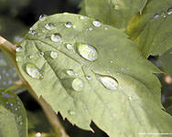
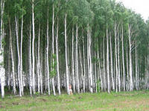
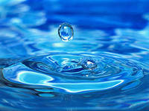
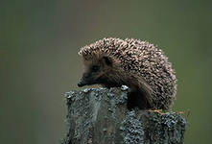
Отгадай загадки
Не заботясь о погоде
В сарафане белом ходит,
А в один из тёплых дней
Май серёжки дарит ей.
Я и туча, и туман,
И ручей, и океан,
Я летаю и бегу,
И стеклянной быть могу.
Утром бусы засверкали
Всю траву собой заткали.
А пошли искать их днём –
Ищем, ищем, не найдём.
Лесом катится клубок,
У него колючий бок,
Он охотится ночами
За жуками и мышами.

Slide 8
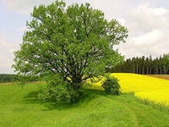
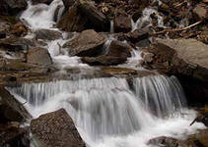
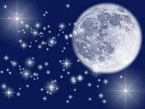
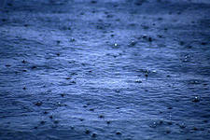
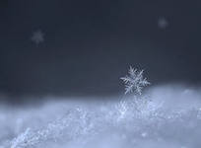
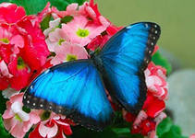
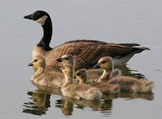
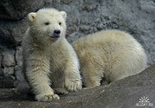
Выбери что относится к живой
и неживой природе
Живая
Неживая

Slide 9
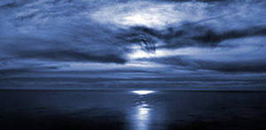
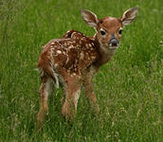
Продолжи предложение
Рождение, дыхание, питание, рост, размножение
и умирание – признаки…
неживой природы
живой природы.

Slide 10
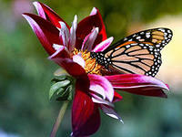
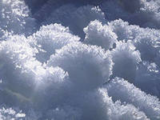
Исключи лишнее
грибы
солнце
животные
микроорганизмы
молния
прибой
растения
снег

Slide 11
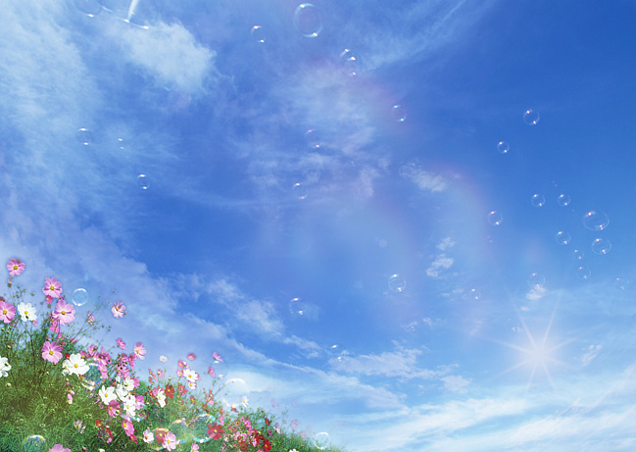
Есть просто храм,
Есть храм науки,
А есть еще природы храм,
С лесами, тянущими руки
Навстречу солнцу и ветрам.
Он свят в любое время года,
Открыт для нас в жару и стынь.
Входи сюда, будь сердцем чуток,
Не оскверняй его святынь.

Slide 12
Молодцы!

